Slide 1
Тема уроку. Теорія як вища форма наукових знань. Теорія хімічної будови органічних сполук О.М. Бутлерова. Явище ізомерії. Структурна ізомерія.

Slide 2
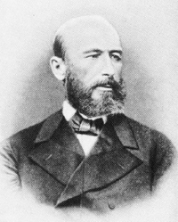
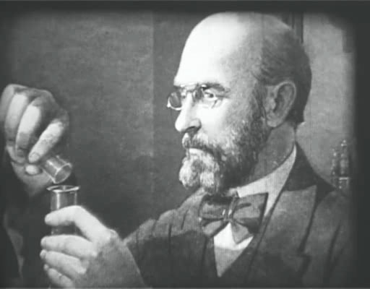
Основні положення теорії хімічної будови:
1.Атоми в молекулах органічних речовин сполучені не безладно, а в певній послідовності, згідно їх валентності.
2.Властивості органічних сполук залежить не лише від якісного і кількісного складу, але й від послідовності сполучення атомів в молекулах та їх взаємного впливу один на одного.
Опираючись на ці положення, О.М. Бутлеров наголошував, що кожній речовині властива лише одна хімічна будова, а отже, тільки одна структурна формула.
Структурна формула – формула речовини, що відображає послідовність сполучення атомів у її молекулі.
Формули ідентичні для C₅H₁₂ - пентану
CH₃ CH₂ CH₂
CH₃ CH₂ CH₃
CH₂ CH₂
CH₃ CH₂
У розробленій Бутлеровим Теорії пояснюється й таке важливе хімічне явище, як вплив атомів чи груп атомів на властивості речовин. Це положення й на неорганічні реч.

Slide 3
Явище ізомерії
Ізомерія- існування сполук, однакових за хімічним складом, але різних за будовою і властивостями.
Тут зображено структурні формули всіх можливих ізомерів перших п’яти представників гомологічного ряду насичених вуглеводнів: 1) метану CH₄ , 2) етану C₂H₆ , 3) пропану C₃H₈ , 4) бутану C₄H₁₀ , 5) пентану С₅H₁₂
CH₄ СH₃ CH₃ СH₃ CH₂ СH₃ CH₂ CH₂ СH₃
1)метан 2)етан 3) пропан 4а) ізомер бутану
СH₃ CH CH₃ СH₃ CH₂ CH₂ СH₂ CH₃ СH₃ CH₂ CH СH₃
CH₃ СH₃
4б) ізомер бутану 5а) ізомер пентану 5б) ізомер пентану
CH₃
CH₃ C CH₃
CH₃
5в) ізомер пентану
Структурні формули алканів із вмістом Карбону від 1 до 5 атомів

Slide 4
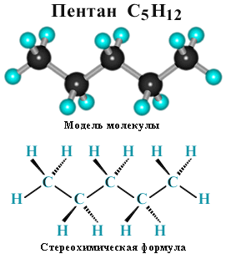
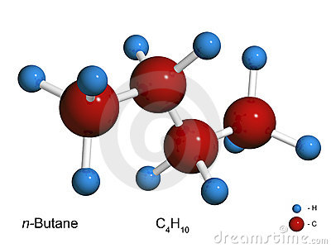
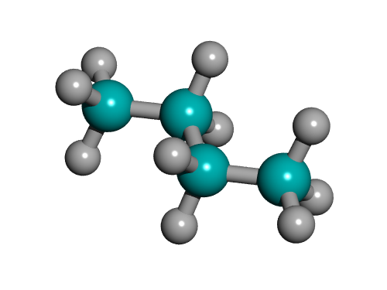
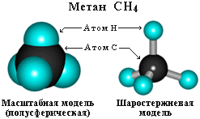
Структурна ізомерія – ізомерія, зумовлена різною послідовністю сполучення атомів Карбону в молекулі.
Кулестрижневі моделі молекул

Slide 5
Гомологи - речовини з однаковим якісним складом,подібні за будовою і хімічними властивостями. За кількісним складом вони відрізняються один від одного на певну кількість груп –CH₂ –. Цю групу називають гомологічною різницею. Гомологи, розташовані за зростанням їхньої відносної молекулярної маси, утворюють гомологічний ряд.
Назва | Молекулярна формула | Повна структурна формула | Число ізомерів
Метан | CH₄ | H | H–C–H | H | 1
Етан | C₂H₆ |  | 1
Пропан | C₃H₈ |  | 1
Бутан | C₄H₁₀ |  | 2
Пентан | C₅H₁₂ | H H H H H | | | | | H - C–C– C - C- C - H | | | | | H H H H H | 3
Гексан | C₆H₁₄ | H H H H H H | | | | | | H - C-C–C-C - C-C - H | | | | | | H H H H H H | 5
Гептан | C₇H₁₆ | H H H H H H H | | | | | | | H - C-C– C-C - C- C -C -H | | | | | | | H H H H H H H | 9

